Slide 1
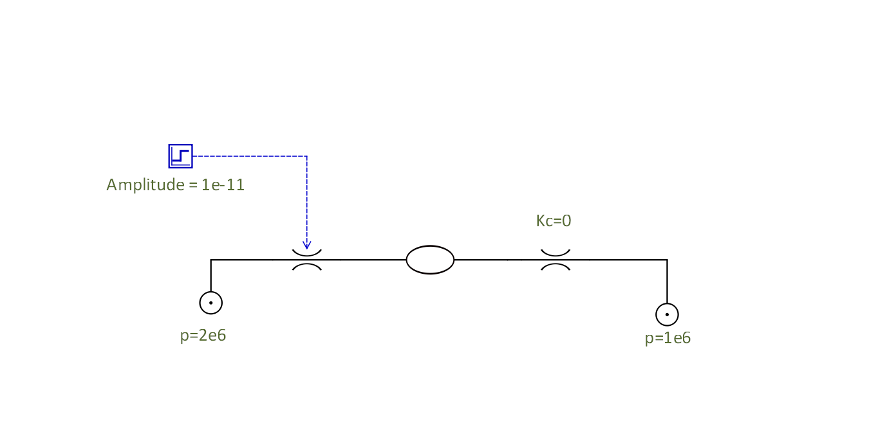
VolumeOrifice.hmf

Slide 2
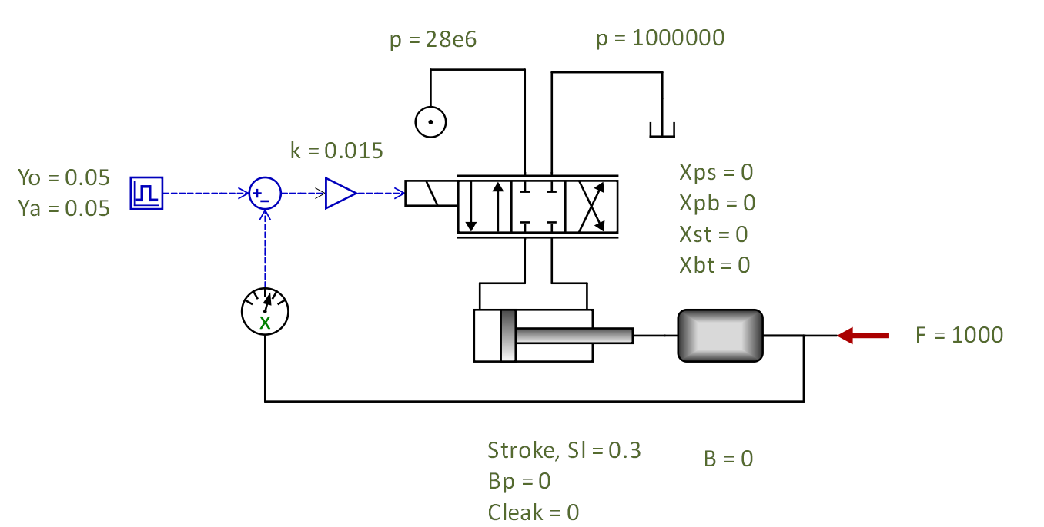
Servo1.hmf

